Slide 1


Slide 2
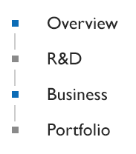

Slide 3
법 인 | 아이티엔비㈜ |  | 대표자 | 정 지 영
주 소 | 서울시 강남구 테헤란로 88길 10,2109호 (대치동,신안메트로칸)
사업현황 | 형태 | e-usiness (Consulting,H/W,N/W,S/W Solution) | 설립 | 2017년 3 월 3 일
 | 사업자번호 | 604-88-00566
 | 전화 | 02-554-5755 | 팩스 | 0507-514-5756
URL | http://www.itnb.kr
연혁 | 2017.3 | 현대모비스 유지보수 계약 대교C&S 유지보수 계약 브링스코리아 유지보수 계약 SKT 스마트시스템 유지보수 계약 아나패스 Netapp스토리지 유지보수 계약 아이앤시테크놀러지 Netapp스토리지 유지보수 계약 한국 Netapp 스토리지 파트너 계약 한국 HP 파트너 계약 한국 Oracle OPN 골드파트너 및 FUDA 등록 한국 IBM과 SP1 파트너 계약 한국 LELOVO SP1 파트너 계약

Slide 4
I. Overview

Slide 5
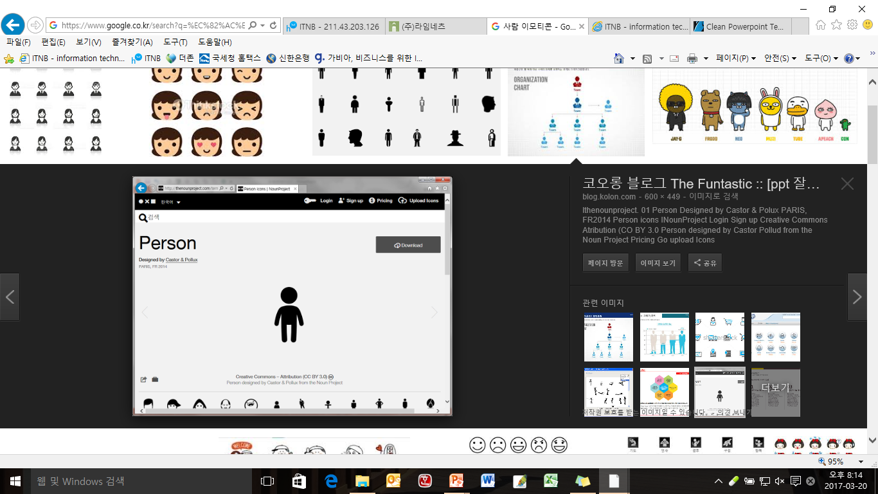
아이티엔비
전사지원조직
사업관리
품질관리 / 기술지원
경원지원부
IT인프라.1
IT인프라.2
SVCT
시스템영업
네트웍영업
System
기업간거래 최적화
최신 기술 적용
3. 시스템 및 DBMS 분석설계에 따른 기초질의서
제출 분석시간 최소화
4. . 대형 프로젝트 구축경험
Network
DBMS
5. 각 분야별 전문가 투입

Slide 6
2017
한국 IBM 파트너 계약
한국 Oracle OPN 골드파트너 계약
한국 HP Silver 파트너 계약
한국 후지쯔 Sales Partner 계약
한국 슈퍼마이크로 파트너 계약
한국 EMC Elite 파트너 계약
한국 Netapp 파트너 계약
효성히다찌 파트너 계약
LG 히다찌 BP 파트너 계약
Timax 파트너 계약
SK C&C 협력업체 등록
SKT 협력업체 등록
SK네트웍스 파트너 계약

Slide 7
Ⅱ. R&D

Slide 8
아이티엔비 기업간거래최적화 시스템은 다양한 거래시스템을 최적화 또는 맞춤형 서비스로 구현하고 있습니다.
B2B를 포함한 통합시스템 구축, 통합구매대행, 통합유지보수 서비스를 기획, 구현하고 있습니다.
또한 클라이언트 분석을 통해 맞춤형 구축을 하고 있습니다 .
B2B입찰
BIDDING
통합시스템구축
통합유지보수 서비스

Slide 9

Mission
Factor
Goal
01. Infrastructure
Construction
02. APP Server
Platform Service
03. Marketing
프로모션
04. Consulting
업무분석, 기획
기업간거래최적화시스템
서비스플랫폼
통합 이커머스 마케팅

Slide 10
Ⅲ. Business

Slide 11
시스템
서버 : Oracle, IBM, HP 채널 협력사,NT서버(Unix Server, x86 Server, Blade Server)
스토리지 : EMC, LG히다찌, NetApp 채널 협력사(SAN, NAS, 스토리지 애플리케이션)
데이터베이스 : Oracle DB 컨설팅 및 기술지원
System
Network
네트워크
네트워크 : 다산네트웍스, Alcatel, Aruba, Cisco, 3Com 채널 협력사 (네트워크 장비, 무선 LAN)
Solution
솔루션
IT Service
백업 솔루션 : 백업 컨설팅 및 솔루션 공급
보안 솔루션 : Server, Network, DB, 보안 솔루션 공급
IT 서비스
SI(System Integration)구축 : IT Infra 구축, Outsourcing, Consulting
SM(System Maintenance) : 통합유지보수, 기술지원
렌탈 : Server, Storage, Network, Parts
조달총판 : 다산 스위치, EMC VNXe

Slide 12






서버 – HP, IBM, Lenovo 등 각 제조사의 서버와 옵션 파트 제공
아이티엔비는 고객사의 다양한 컴퓨팅 요구에 가장 적합한 최상의 제품과 서비스를 경쟁력 있는 가격으로 공급해 오고 있습니다. 충분한 재고 확보, 빠른 납품, Build-to-Order 와 기술력은 고객사가 프로젝트 기간을 단축하고 원가를 절감하도록 해 드립니다.
입증된 견고한 플랫폼과 선구적인 기술. HP는 13년 연속 전 세계 서버 시장에서 제1위의 벤더입니다.
IBM Power Systems는 개방형 기술로 빌드되고, 미션 크리티컬 애플리케이션용으로 설계된 서버를 제공합니다.
레노버는 IBM으로부터 x86 기술을 인수하여 최고의 제품 포트폴리오와 선도적인 엔터프라이즈 서버를 제공합니다.
오라클의 서버는 최고 기록을 돌파하는 성능, 단순한 관리, 고가용성 및 비용을 절감하는 효율성을 제공하도록 설계 되었습니다.
델 서버는모든 IT환경에서 고성능 컴퓨팅 솔루션을 제공하며 IT인프라 전반에 걸쳐 효율성을 개선하는데 도움이 됩니다.

Slide 13

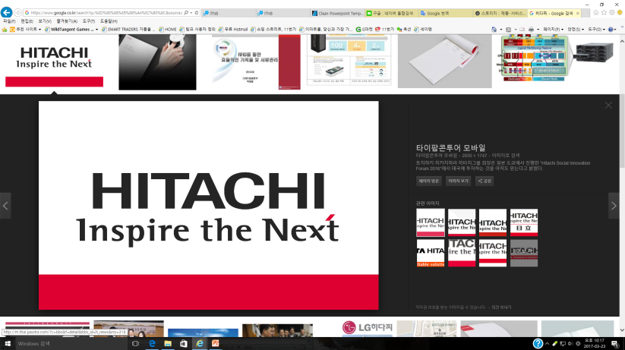
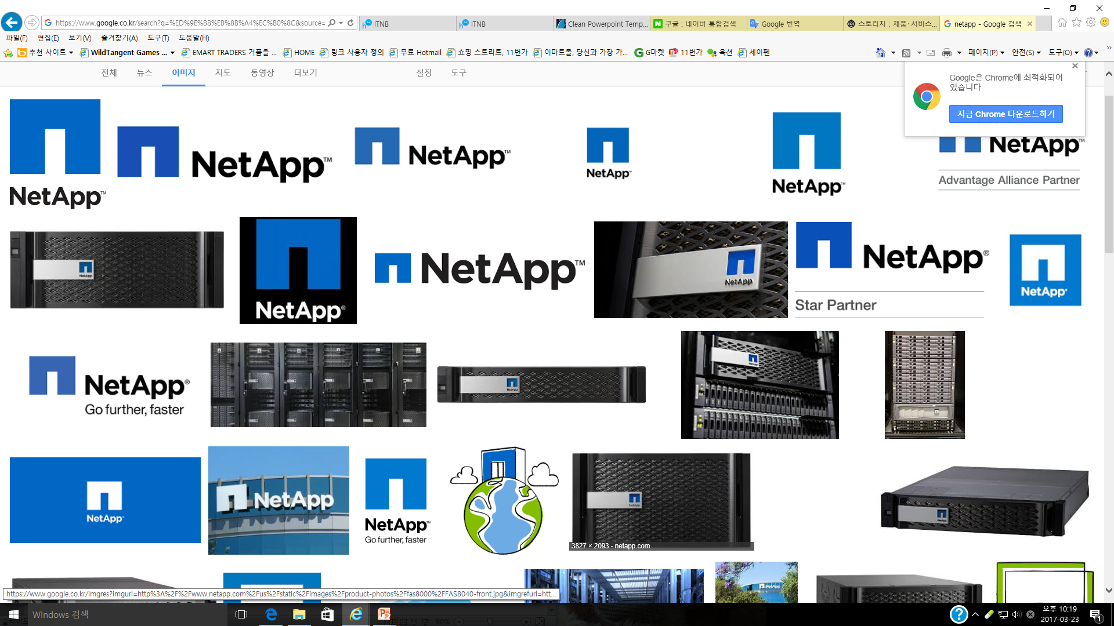
스토리지 – EMC, Hitachi, NetApp등 각 제조사의 스토리지와 옵션 파트 제공
아이티엔비는 고객사의 업무에 가장 적합한 최적의 스토리지 제품과 서비스를 공급합니다. 고객사의 안정적인 스토리지 운영을 위하여 아이티엔비는 충분한 스토리지 옵션파트 보유는 물론 Per Call 또는 유지보수 서비스를 위핚 스토리지 전문 기술 지원팀을 보유하고 있습니다
세계 · 국내 점유율 1위! EMC는 스토리지, 데이타보호, 클라우드 등 IT 및 비즈니스 혁싞 솔루션 부문에서 업계 최강의 글로벌 기업입니다.
사용자 홖경과 요구 수준에 따라 최적의 스토리지 하드웨어 뿐만 아니라 데이터 가용성 보장을 위핚 다양핚 솔루션을 공급합니다.
NAS 스토리지 시장에서 업계 리더로 인정 받고 있으며, 가상화 붂야에서 NetApp만의 특화된 기능을 제공하고 있습니다

Slide 14
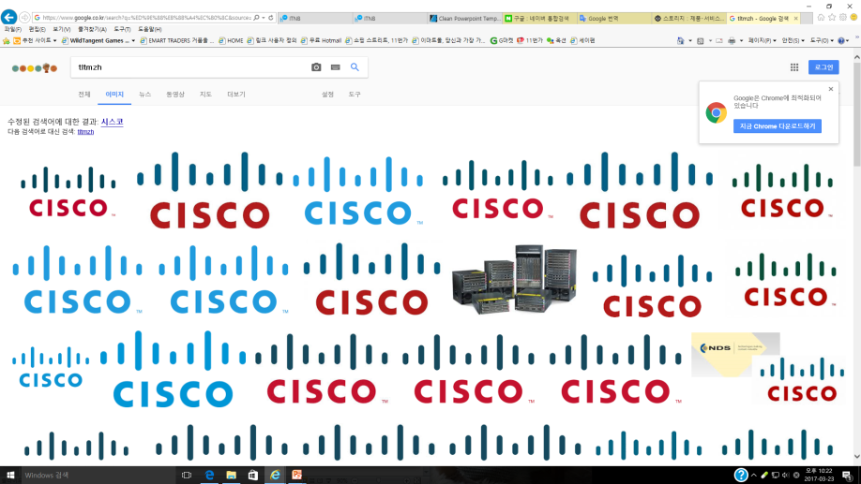
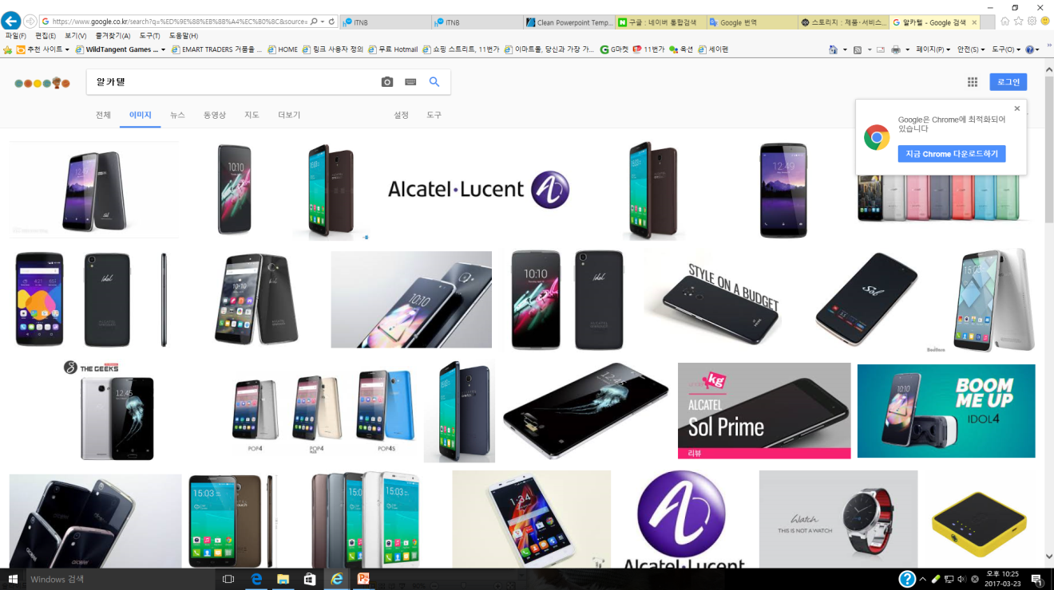
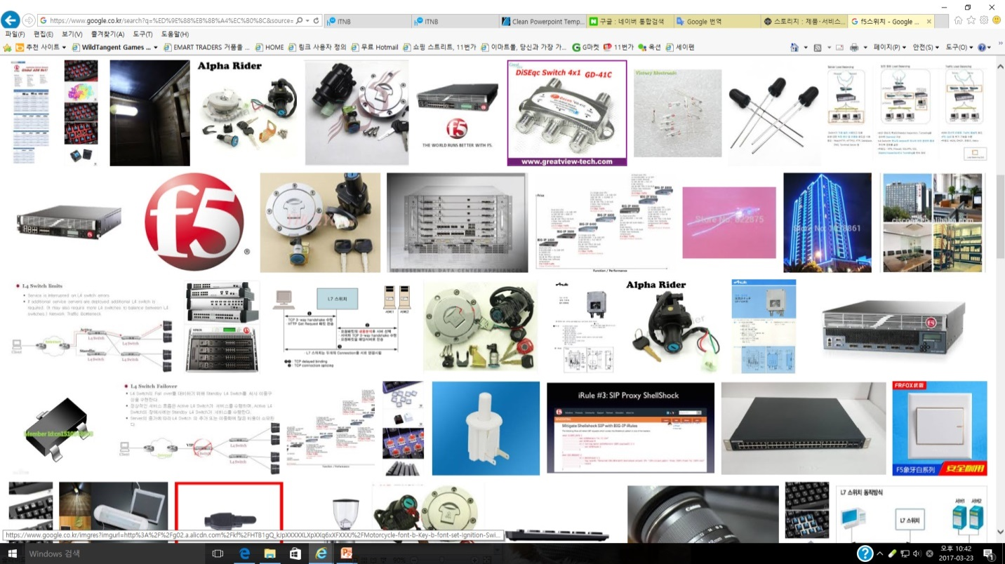
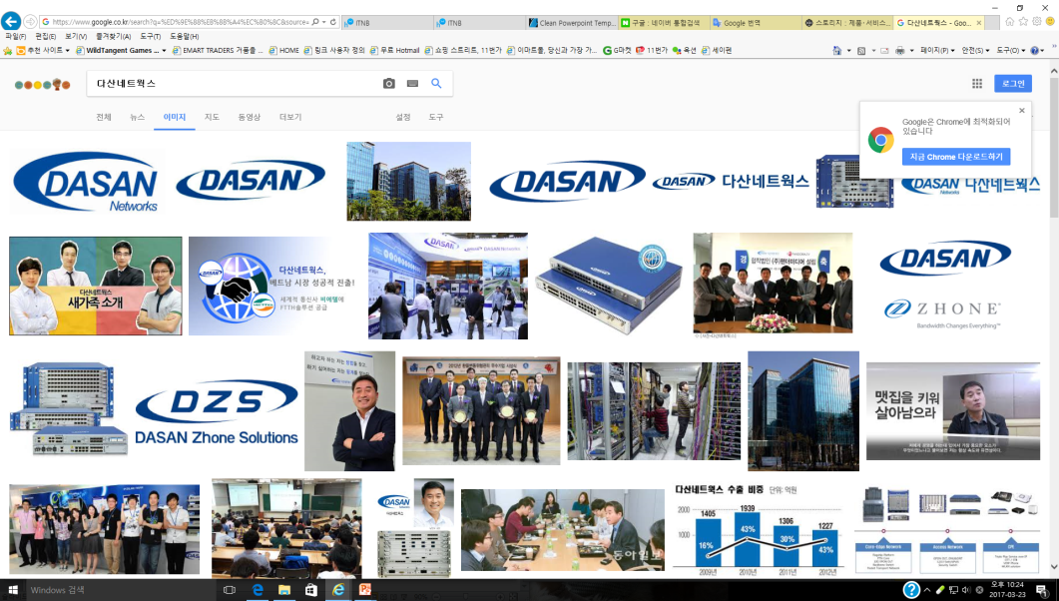
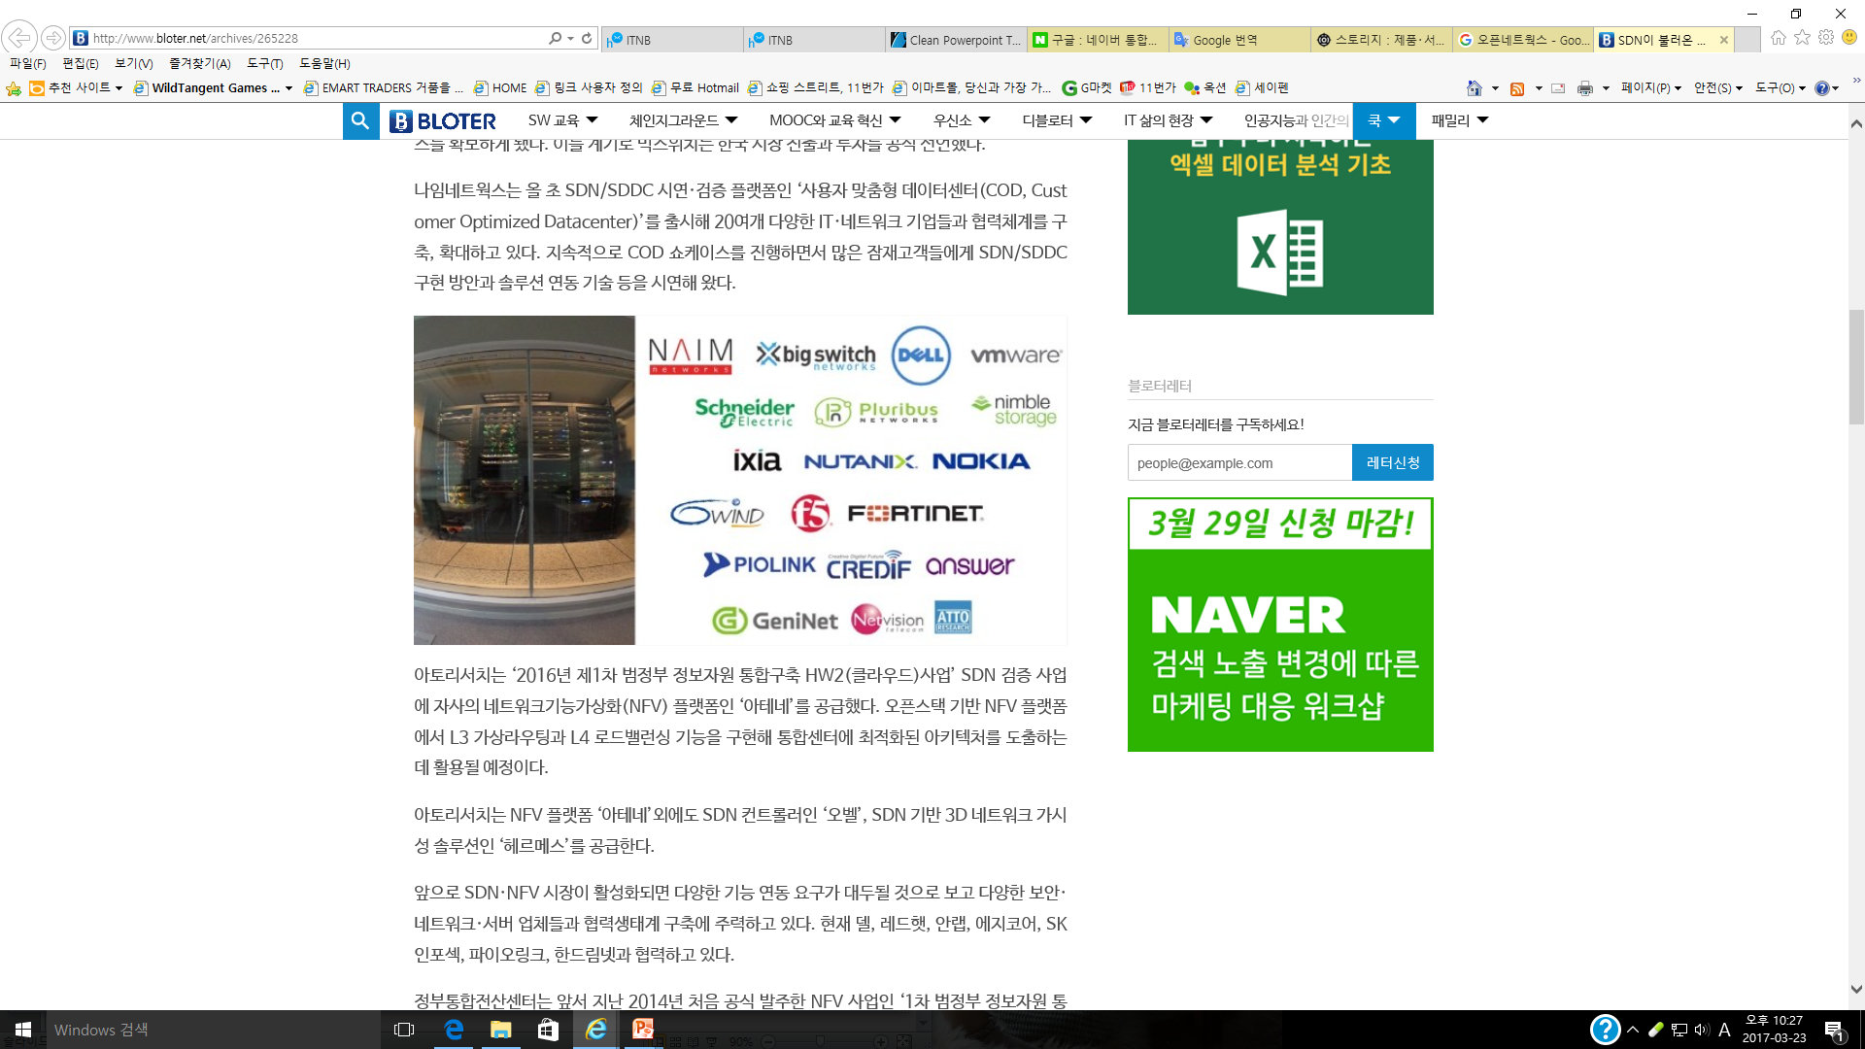
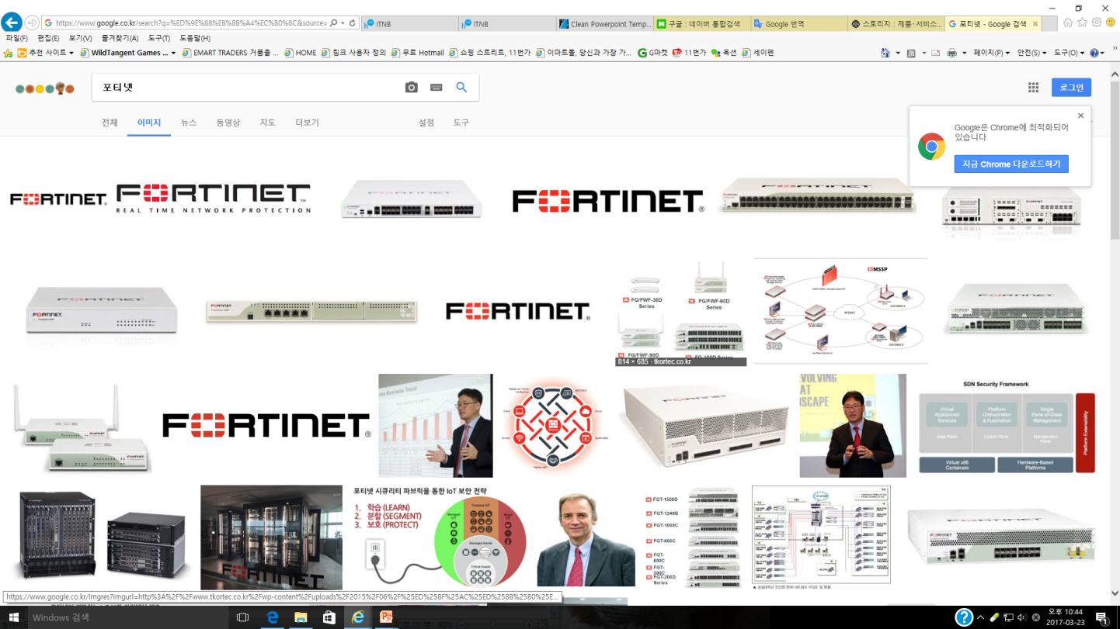
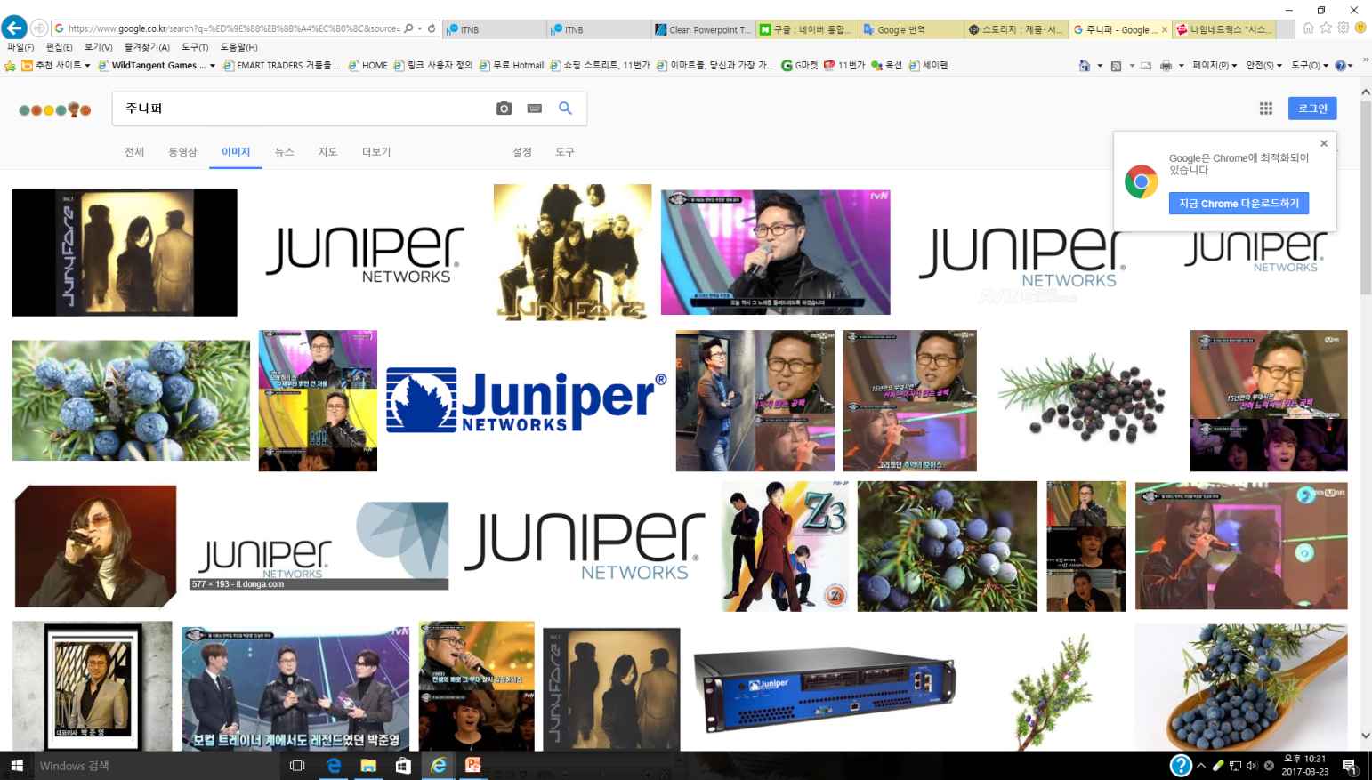
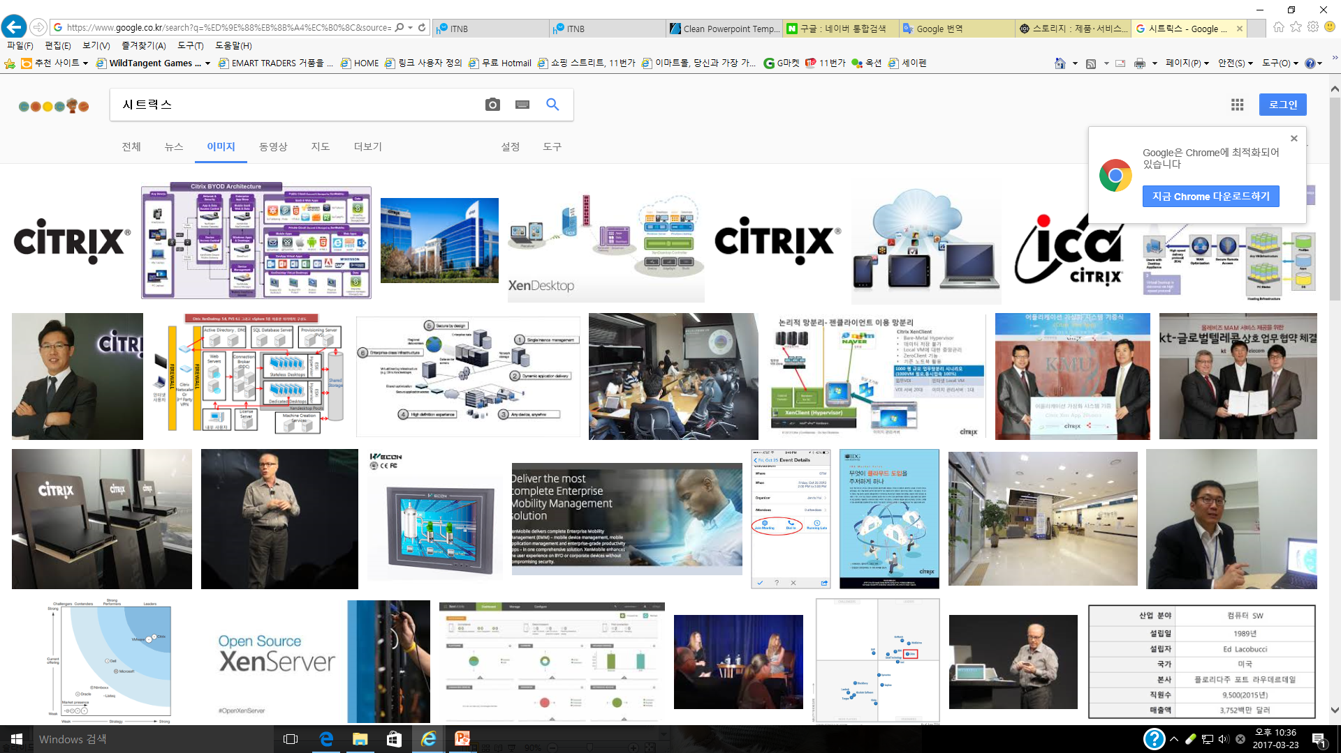
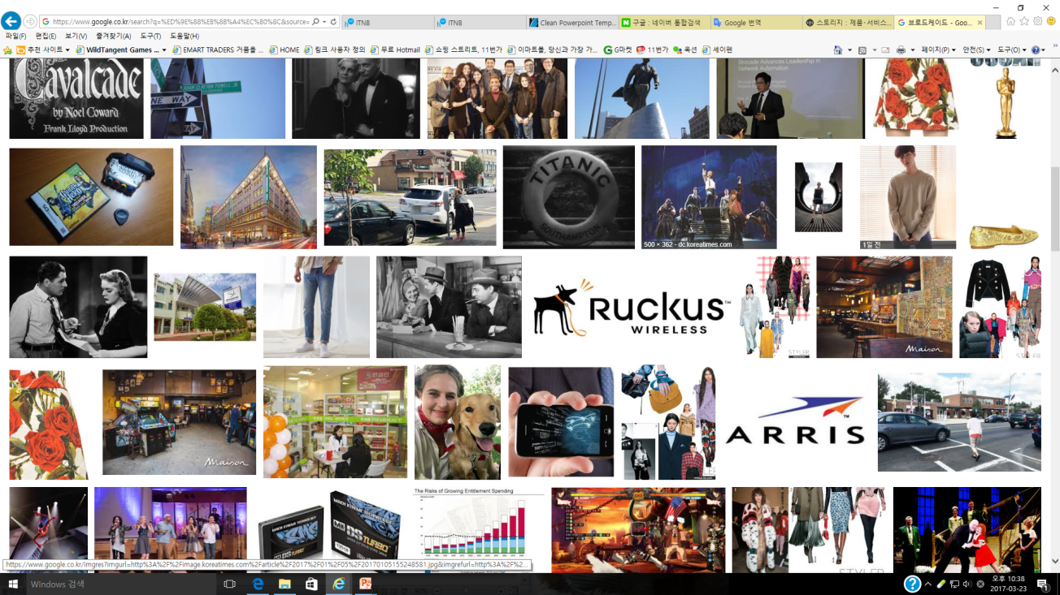
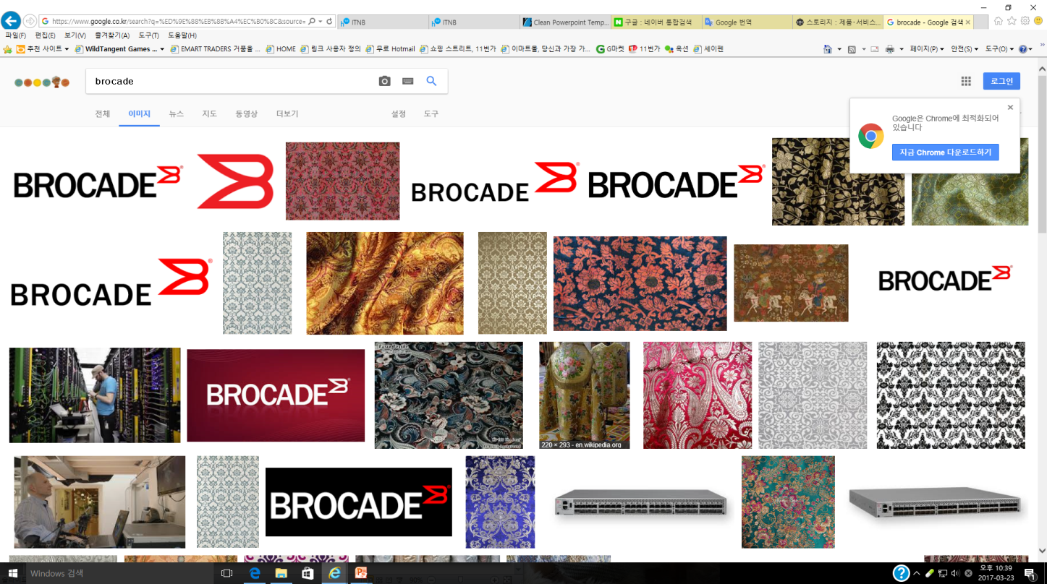
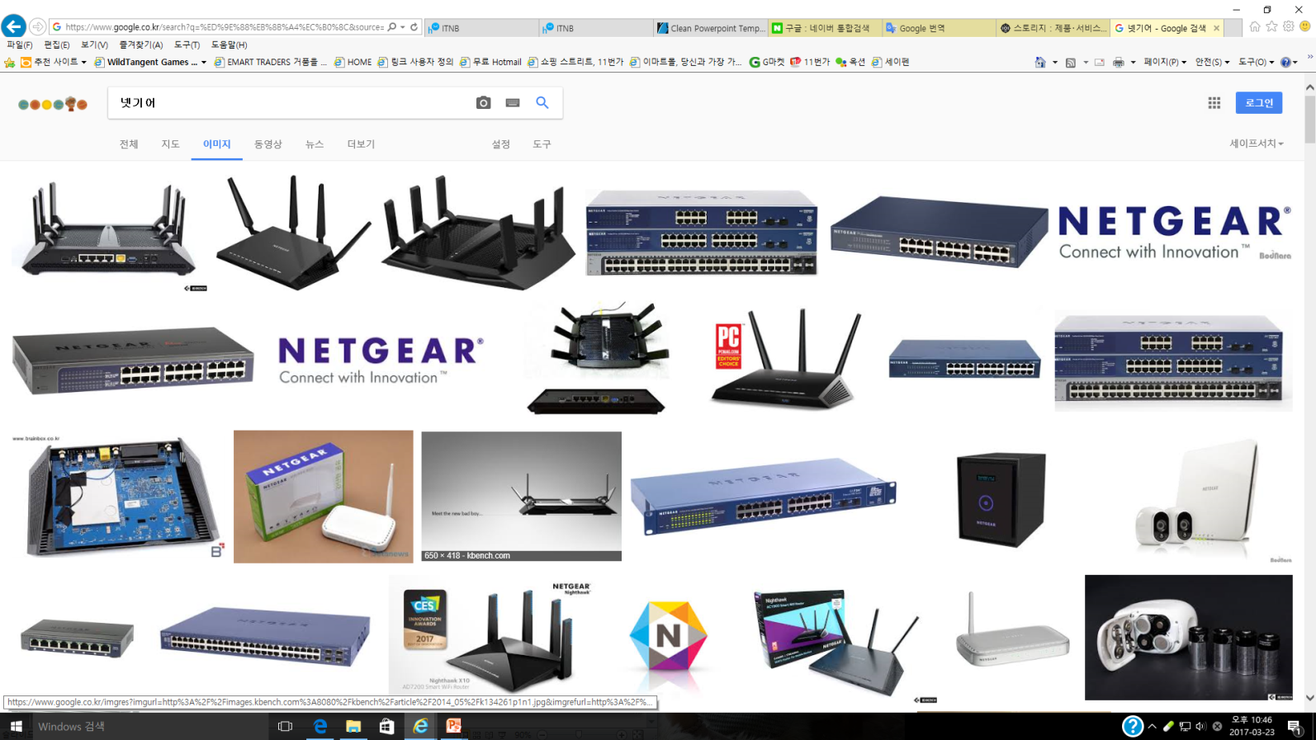
네트워크 – 각 제조사의 다양한 제품 공급
네트워크 유선 스위치, 백본 스위치, 보안 스위치, 무선 AP와 Controller, FTTH, 캐리어이더넷 제품을 공급합니다. 고객사의 긴급핚 수요에 대응하기 위핚 충분한 재고 보유와 네트워크 설계에서부터 구축까지 뛰어난 기술력을 보유하고 있습니다. 이는 고객사가 더욱 원활히 프로젝트를 마무리할 수 있도록 합니다
Optical Transceivers
광통싞 장비에 필요핚 40G QSFP+, SFP+, SFP, GBIC 등 active optical transceiver 제품을 공급하고 있으며, Ethernet, Fibre Channel, Infiniband, SONET/SDH/OTN과 PON에 완벽하게 호홖되며 최대 40Gb/s까지 데이터 전송이 가능합니다.

Slide 15

SI 구축 – 다양한 시스템과 솔루션을 활용한 IT통합구축서비스
아이티엔비㈜는 H/W, S/W 장비를 비롯하여 다양한 솔루션과 최고의 인재들이 정부, 공공, 민간기업, 금융, 통신, 연구소, 교육기관 등 전 분야에 걸쳐 고객에게 최상의 경쟁력과 가치를 제공하는 SI 구축 서비스를 제공합니다.
Security, Backup, DBMS, SMS, APM 등 솔루션 기반의 사업
국내외 정보기술 솔루션 공급 및 유통
솔루션
기반
네트워크
통합
Network 통합
IT Infra 구축
장비 렌탈 및 매입
시스템
통합
분석, 설계 및 개발
관리, 운영 및 유지보수
시스템 통합 전략 수립
공공기관 정보전략계획 수립 컨설팅
다양한 분야에 대한 컨설팅
컨설팅
및 교육
웹접근성
및 웹표준
웹 접근성 및 웹 표준 분석
UI/UX

Slide 16
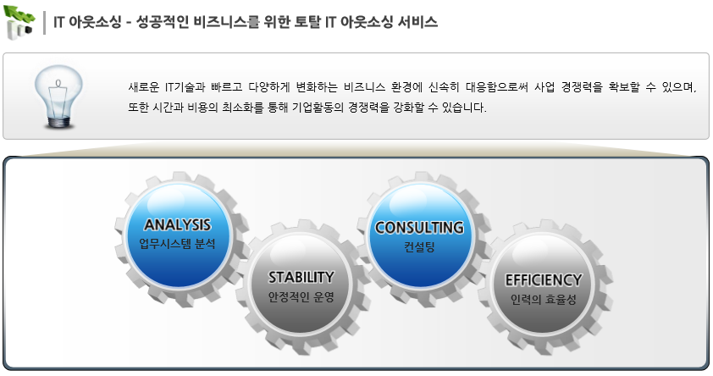

Slide 17

통합유지보수 – 전문적이고 체계적인 통합유지보수 서비스 제공
아이티엔비㈜는 고객사의 다양한 환경에 맞춘 유지보수 관리 방법론, 체계에 따른 유지보수를 수행합니다. 정기적인 예방 정비 활동을 통해 장애를 사전에 예방하고, 시스템의 안정적인 운영과 향후 발전에 대한 기술 지원 및 기술 컨설팅을 실시하여 고객의 만족을 최우선으로 합니다.
기술지원
분야별 전문엔지니어와 유지보수용 Spare 파트를 직접 보유하고 있어 신속한 기술지원 및 장애처리가 가능합니다.
유지보수
고객사의 다양한 전산 환경에 대하여 체계적이고 전문적인 지식을 기반으로 한 유지보수 서비스를 제공함으로써 신속한 장애처리, 시스템 성능향상, 데이터 백업관리, 자산관리 등 고객 전산 시스템의 효율적 운영과 가용성을 보장합니다.
고객만족
이러한 전문적이고 신속한 지원 활동들은 고객사에게 안정적이고 효율적인 시스템 운영을 제공함으로써 100% 고객만족을 지향하는 ‘통합유지보수 서비스’를 실현합니다.

Slide 18
Ⅳ. Portfolio

Slide 19














 | 웹서버 가상화 시스템 구축 사업
 | 정보시스템 고도화 구축 및 기능개선사업
 | NetApp 스토리지 외
 | 인터넷메일시스템 구축
 | NAS Storage 외
 | 삼성전자 베트남 스토리지 납품
 | 기반시설 도입 외
 | 조기지진정보시스템 고도화 사업
 | 시스템(DNS서버 외)구축 및 스토리지 납품
 | DB서버, WAS/WEB서버 외
 | 인천공항공사 문서관리 백업시스템 구매 설치 사업 건
 | 문서관리 백업시스템 구매설치사업
 | 네트워크 스위치
 | 스토리지 구축 외

Slide 20





 | 한국무역협회 주전산 장비 교체용 서버 H/W 및 S/W 구매 및 설치
 | 삼성전자 인도네시아 스토리지 증설
 | NECIS 2차 사업 서버 외
 | K2B 서비스 인프라 개선
 | K2B 서비스 인프라 개선
 | 우리은행 국외점포시스템 교체 및 증설
 | 남양주-가평-춘천 광역버스 정보시스템 구축사업

Slide 21



 | 2016년 정보시스템 운영 및 유지관리
 | 2015년 전산시스템 유지보수 용역
 | 산재예방 정보시스템 통합유지보수 용역
 | U-City 분야 하자관리 및 기술지원
 | 화성시 공간정보시스템 HW 및 SW 유지보수 용역
 | 산재예방 정보시스템 통합유지보수 용역

Slide 22



























Slide 23
























Slide 24

